Slide 1
Thứ tư ngày 23 tháng 3 năm 2022 Tập đọc Đất nước NGUYỄN ĐÌNH THI

Slide 2
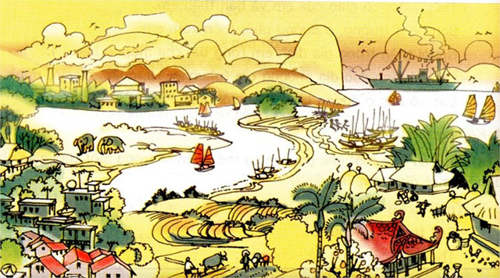
Thứ tư ngày 23 tháng 3 năm 2022 Tập đọc Đất nước NGUYỄN ĐÌNH THI

Slide 3
ĐẤT NƯỚC Sáng mát trong như sáng năm xưa Trời xanh đây là của chúng ta Gió thổi mùa thu hương cốm mới Núi rừng đây là của chúng ta Tôi nhớ những ngày thu đã xa Những cánh dồng thơm mát Những ngả đường bát ngát Sáng chớm lạnh trong lòng Hà Nội Những dòng sông đỏ nặng phù sa. Những phố dài xao xác hơi may Người ra đi đầu không ngoảnh lại Nước chúng ta, Sau lưng thềm nắng lá rơi đầy. Nước những người chưa bao giờ khuất Đêm đêm rì rầm trong tiếng đất Những buổi ngày xưa vọng nói về. Mùa thu nay khác rồi Nguyễn Đình Thi Tôi đứng vui nghe giữa núi đồi Gió thổi rừng tre phấp phới Trời thu thay áo mới Trong biếc nói cười thiết tha.

Slide 4
Tập đọc Đất nước
Luyện đọc:
Xao xác
Ngoảnh lại
Phù sa
Khuất

Slide 5
Tập đọc Đất nước
Giải nghĩa từ:
- Đất nước là bài thơ được sáng tác trong thời kì kháng chiến chống thực dân Pháp, thể hiện cảm xúc của tác giả giữa mùa thu thắng lợi trên chiến khu Việt Bắc.
- Hơi may: gió heo may.
- Chưa bao giờ khuất: chưa bao giờ chịu khuất phục; cũng có thể hiểu là bất tử.

Slide 6
Tìm hiểu bài

Slide 7
Tập đọc Đất nước
Câu 1: "Những ngày thu đã xa" được tả trong hai khổ thơ đầu đẹp mà buồn. Em hãy tìm những từ ngữ nói lên điều đó.
- Những ngày thu đẹp được tả trong khổ thơ 1. Sáng mát trong như sáng năm xưa Gió thổi mùa thu hương cốm mới Tôi nhớ những ngày thu đã xa. - Những ngày thu buồn được tả trong khổ thơ 2. Sáng chớm lạnh trong lòng Hà Nội Những phố dài xao xác hơi may Người ra đi đầu không ngoảnh lại Sau lưng thềm nắng lá rơi đầy.

Slide 8
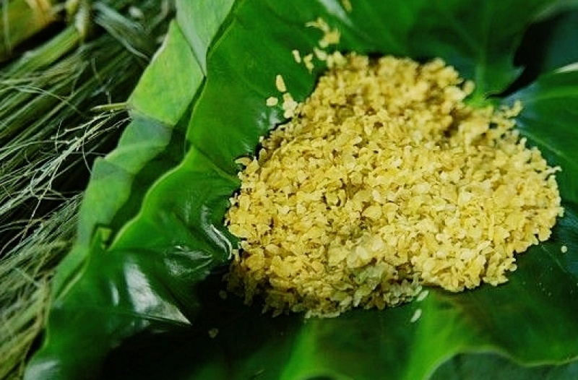
Gió thổi mùa thu hương cốm mới

Slide 9
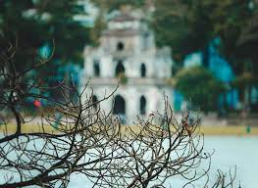
Sáng chớm lạnh trong lòng Hà Nội

Slide 10
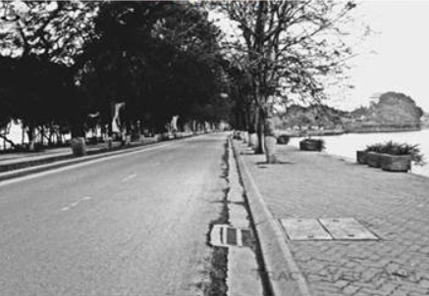
Những phố dài xao xác hơi may

Slide 11
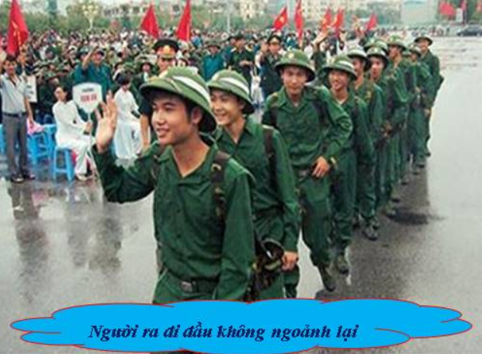
Người ra đi đầu không ngoảnh lại

Slide 12
Tập đọc Đất nước
Câu 2: Cảnh đất nước trong mùa thu mới được tả trong khổ thơ thứ ba đẹp như thế nào?
Cảnh đất nước trong mùa thu mới được tả trong khổ thơ thứ ba rất đẹp: rừng tre phấp phới, trời thu thay áo mới, trời thu trong biếc, vui: rừng tre phấp phới, trời thu nói cười thiết tha.

Slide 13
Tập đọc Đất nước
Câu 3: Lòng tự hào về đất nước tự do và về truyền thống bất khuất của dân tộc được thể hiện qua những từ ngữ, hình ảnh nào trong hai khổ thơ cuối?
Lòng tự hào về đất nước tự do thể hiện qua những từ ngữ được lặp lại: trời xanh đây, núi rừng đây, của chúng ta và những hình ảnh những cánh đồng thơm mát, những ngả đường bát ngát.
Lòng tự hào về truyền thống bất khuất của dân tộc được thể hiện qua những từ ngữ sau: Nước của những người chưa bao giờ khuất và hình ảnh Đêm đêm rì rầm trong tiếng đất - Những buổi ngày xưa vọng nói về.

Slide 14
Theo em, nội dung của bài thơ là gì?

Slide 15
Nội dung: Thể hiện niềm vui, niềm tự hào về đất nước tự do, tình yêu tha thiết của tác giả đối với đất nước, với truyền thống bất khuất của dân tộc.

Slide 16
Chúc các em hoc tôt!

